Slide 1

2
1
3
مراجعة
الدرس 12
الدرس 11
الدرس 10
الدرس 9

Slide 2






أيقونات توجيهية
توجيهات الأستاذ
تعيين تلميذ للإجابة
الإسناد في الممارسة الموجهة
عرض فيديو
المرور إلى الشريحة الموالية بعد انتهاء الفيديو
عمل ثنائي

Slide 3

(ة)خاص بالأستاذ
برمجة الأسبوع الثالث
الدرس2
الدرس1
الدرس 1
الدرس 1
اَلْأَعْدادُ مِنْ 0 إِلى 100 (مُراجَعَةُ الْمُسْتَلْزَماتِ)
مقارنة الأعداد من 0 إلى 999
فصل الملايين: قراءة وكتابة
تركيب الأعداد من 0 إلى 999
الدرس4
الدرس3
تمثيل مشهد وضعية
ترتيب الأعداد من 0 إلى 999
مراجعة
مراجعة وتثبيت دروس الأسبوع

Slide 4
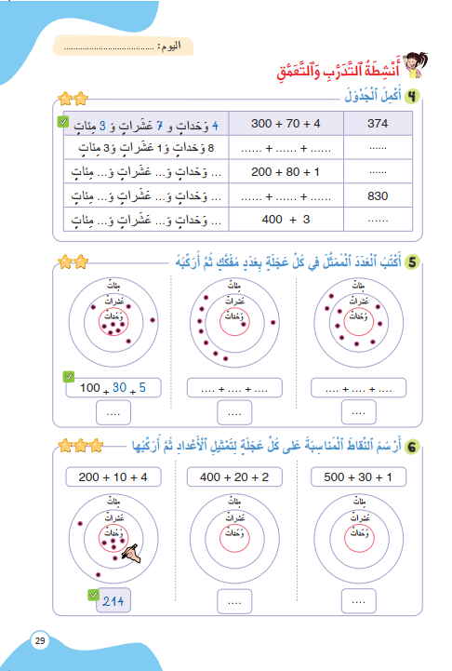
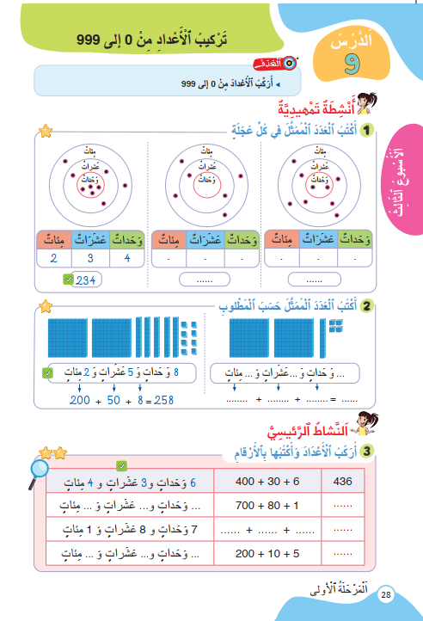
درس اليوم
(ة)خاص بالأستاذ
تركيب الأعداد من 0 إلى 999

Slide 5

(ة)خاص بالأستاذ
مراحل الدرس
افتتاح الدرس
1
نمذجة
2
ممارسة موجهة
3
ممارسة مستقلة
4
اختتام الدرس
5

Slide 6
(ة)خاص بالأستاذ
عند نهاية الدرس
على الأقل 80% من المتعلمين سيكونون قادرين على:
تركيب الأعداد من 0 إلى 999

Slide 7



مرحباً، سنتابع درسا جديدا مع مجد وندى.

Slide 8

(ة)خاص بالأستاذ
افتتاح الدرس
1
تصحيح الواجب المنزلي
الحساب الذهني
أنشطة تمهيدية
1

Slide 9
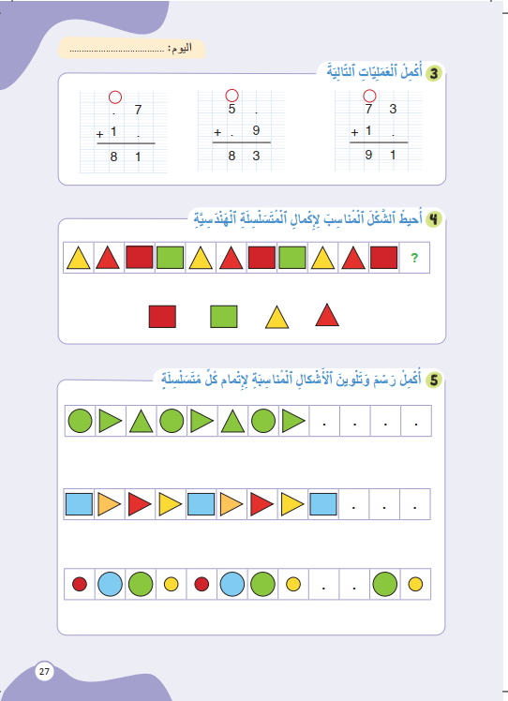
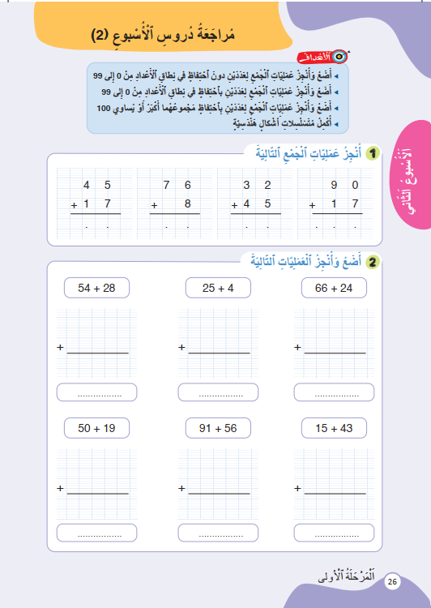

خذوا الكراسة ص27 ، سنصحح تمارين الواجب المنزلي.

Slide 10

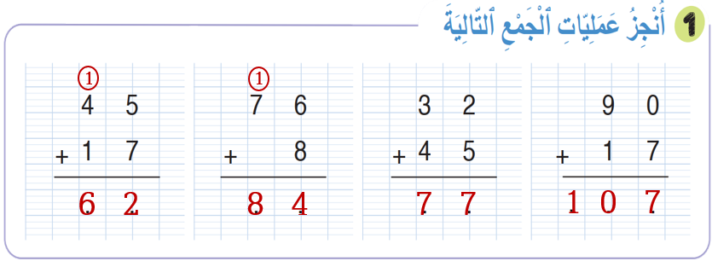
1
صححوا التمرين رقم 1. لديكم دقيقة واحدة

Slide 11
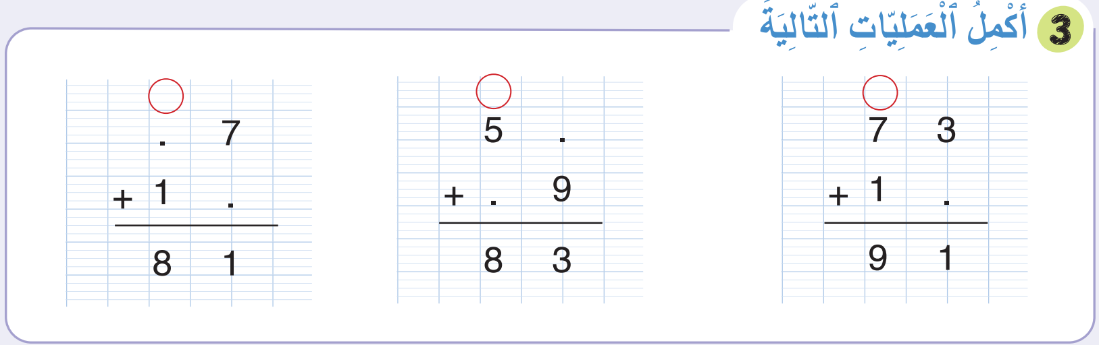
1
صححوا التمرين رقم 3. لديكم دقيقة واحدة
1
1
1
6
4
4
2
8

Slide 12
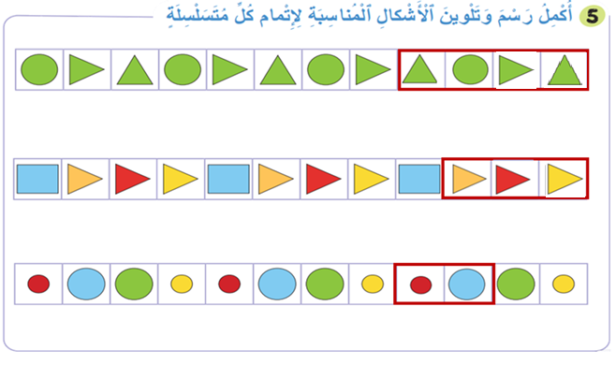
1
صححوا تتمة التمرين رقم 5 الصفحة 27. لديكم دقيقة

Slide 13
(ة)خاص بالأستاذ
افتتاح الدرس
1
تصحيح الواجب المنزلي
الحساب الذهني
أنشطة تمهيدية

Slide 14

سنبدأ بالحساب الذهني. خذوا دفاتر البحث.

Slide 15

لديكم دقيقة واحدة لإنجاز هذه العمليات. دوّنوا النتيجة فقط على دفاتركم كما في المثال.
A
7 - 2 = …
مثالٌ :
A
5
اُكْتُبوا على دَفاتِرِكُمْ:

Slide 16
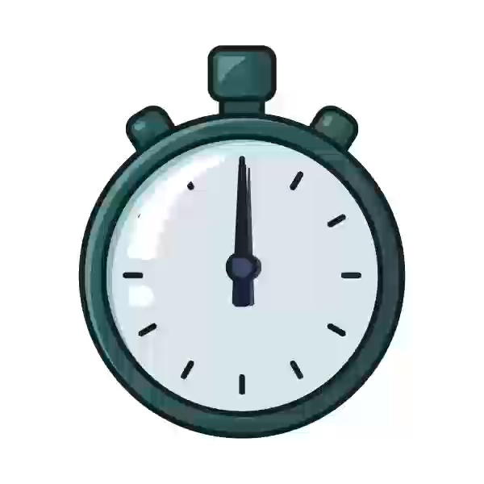

أنجزوا العمليات. لديكم دقيقة واحدة
8 - 4 = …..
6 - 6 = …..
4 - 3 = …..
9 - 3 = …..
9 - 6 = …..
7 - 5 = …..
8 - 1 = …..
7 - 4 = …..

Slide 17
صححوا. لديكم دقيقة واحدة
4
0
1
6
8 - 4 = …..
6 - 6 = …..
4 - 3 = …..
9 - 3 = …..
3
2
7
3
9 - 6 = …..
7- 5 = …..
8 - 1 = …..
7 - 4 = …..

Slide 18
(ة)خاص بالأستاذ
افتتاح الدرس
1
تصحيح الواجب المنزلي
الحساب الذهني
أنشطة تمهيدية

Slide 19

خذوا الألواح.

Slide 20
اكتبوا على الألواح رقم بطاقات الأعداد التي تمثل العشرات. انتبهوا سأقرأ الاختيارات.
1
2
8
1
9
2
500
300
700
100
3
60
40
30
80

Slide 21
ارفعوا الألواح.

Slide 22

صححوا. من يشرح لنا كيف توصل إلى الجواب الصحيح؟
3
60
40
30
80

Slide 23
اكتبوا على الألواح رقم بطاقات الأعداد التي تمثل المئات.
1
2
8
1
9
2
500
300
700
100
3
60
40
30
80

Slide 24
ارفعوا الألواح.

Slide 25
صححوا. من يشرح لنا كيف توصل إلى الجواب الصحيح.
2
500
300
700
100

Slide 26
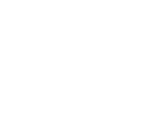
اكتبوا على الألواح. كم مئة في العدد 500.
500
....

Slide 27
ارفعوا الألواح.

Slide 28
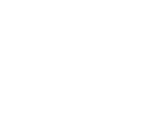
صححوا. من يشرح لنا كيف حدد كم مئة في العدد؟
500
5

Slide 29
اكتبوا على الألواح. كم عشرة في العدد 90.
90
....

Slide 30
ارفعوا الألواح.

Slide 31
صححوا. من يشرح لنا كيف حدد كم عشرة في العدد؟
90
9

Slide 32
(ة)خاص بالأستاذ
نمذجة
2
تركيب أعداد من 0 إلى 999

Slide 33


الآن سنتعلم كيف نركب أعدادا في عدد واحد.

Slide 34

انتبهوا جيدا لشريط درس اليوم

Slide 35
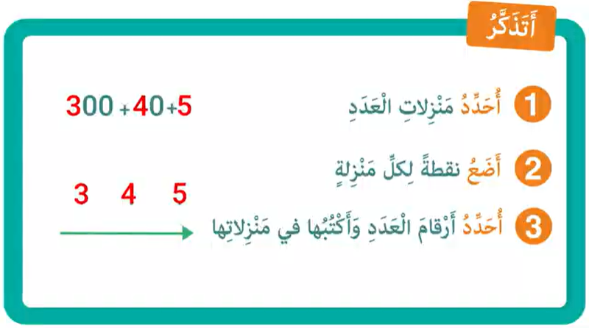
من يذكرنا بما تعلمناه مع مجد وندى؛

Slide 36
(ة)خاص بالأستاذ
ممارسة موجهة
3
3
3
النشاط 1
النشاط 2
النشاط 3

Slide 37
خذوا ألواحكم. سنركب عددا انطلاقا من تفكيكه.

Slide 38
انتبهوا ، سننجز النشاط خُطْوَةً خطوة مثل مجد وندى
5
600 + 50 + 3

Slide 39

ماذا نفعل في الخطوة الأولى؟
أُحَدِّدُ أَرْقامَ الْعَدَدِ وَأَكْتُبُها
3
أَضَعُ نقطةً لِكلِّ مَنْزِلةٍ.
2
أُحَدِّدُ مَنْزِلاتِ الْعَدَدِ
1
5
600 + 50 + 3

Slide 40

من يقوم إلى السبورة ليحدد لنا كم منزلة في العدد؟
أُحَدِّدُ أَرْقامَ الْعَدَدِ وَأَكْتُبُها
3
أَضَعُ نقطةً لِكلِّ مَنْزِلةٍ.
2
أُحَدِّدُ مَنْزِلاتِ الْعَدَدِ
1
5
600 + 50 + 3

Slide 41
ماذا نفعل في الخطوة الثانية؟
أُحَدِّدُ أَرْقامَ الْعَدَدِ وَأَكْتُبُها
3
أَضَعُ نقطةً لِكلِّ مَنْزِلةٍ.
2
أُحَدِّدُ مَنْزِلاتِ الْعَدَدِ
1
5
600 + 50 + 3

Slide 42
ضعوا على الألواح نقطة لكل منزلة.
أُحَدِّدُ أَرْقامَ الْعَدَدِ وَأَكْتُبُها
3
أَضَعُ نقطةً لِكلِّ مَنْزِلةٍ.
2
أُحَدِّدُ مَنْزِلاتِ الْعَدَدِ
1
5
600 + 50 + 3

Slide 43
ارفعوا الألواح.

Slide 44
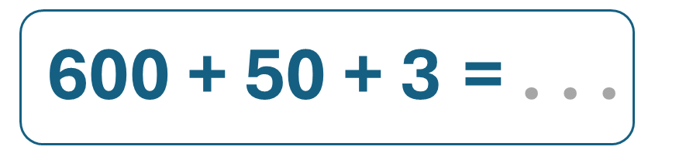
صححوا.
أُحَدِّدُ أَرْقامَ الْعَدَدِ وَأَكْتُبُها
3
أَضَعُ نقطةً لِكلِّ مَنْزِلةٍ.
2
أُحَدِّدُ مَنْزِلاتِ الْعَدَدِ
1

Slide 45
ماذا نفعل في الخطوة الثالثة؟
أُحَدِّدُ أَرْقامَ الْعَدَدِ وَأَكْتُبُها
3
أَضَعُ نقطةً لِكلِّ مَنْزِلةٍ.
2
أُحَدِّدُ مَنْزِلاتِ الْعَدَدِ
1

Slide 46
حددوا أرقام العدد وأكتبوها في منزلاتها.
أُحَدِّدُ أَرْقامَ الْعَدَدِ وَأَكْتُبُها
3
أَضَعُ نقطةً لِكلِّ مَنْزِلةٍ.
2
أُحَدِّدُ مَنْزِلاتِ الْعَدَدِ
1

Slide 47
ارفعوا الألواح.

Slide 48
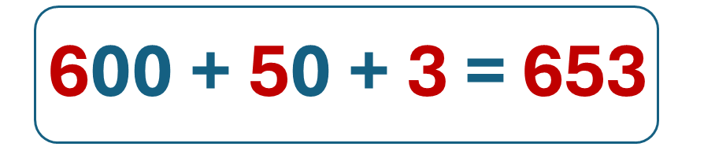
صححوا. من يقوم إلى السبورة ليشرح لنا كيف حدد أرقام العدد؟
أُحَدِّدُ رَقْمَ الْوَحَداتِ
3
أُحَدِّدُ رَقْمَ الْعَشَراتِ
2
أُحَدِّدُ رَقْمَ الْمِئاتِ
1

Slide 49
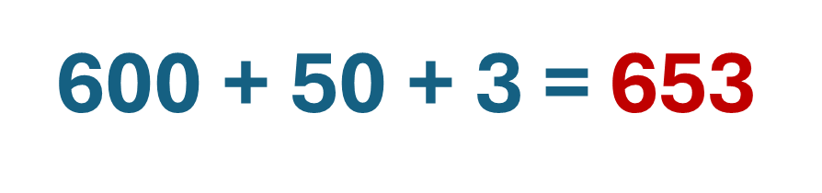
في هذا العدد 3 وحدات و5 عشرات و 6 مئات.
أُحَدِّدُ رَقْمَ الْوَحَداتِ
3
أُحَدِّدُ رَقْمَ الْعَشَراتِ
2
أُحَدِّدُ رَقْمَ الْمِئاتِ
1
5
5
3 وَحَداتٍ وَ5 عَشَراتٍ وَ6 مِئاتٍ

Slide 50
(ة)خاص بالأستاذ
ممارسة موجهة
3
3
3
النشاط 1
النشاط 2
النشاط 3

Slide 51
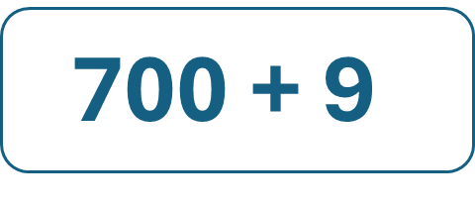
اكتبوا العدد المركب المناسب لهذا التفكيك على الألواح

Slide 52
ارفعوا الألواح.

Slide 53
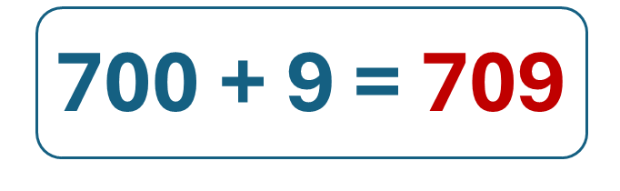
صححوا. من يشرح لنا كيف ركب العدد؟

Slide 54
(ة)خاص بالأستاذ
ممارسة موجهة
3
3
3
النشاط 1
النشاط 2
النشاط 3

Slide 55
الآن خذوا كراساتكم الصفحة 28

Slide 56

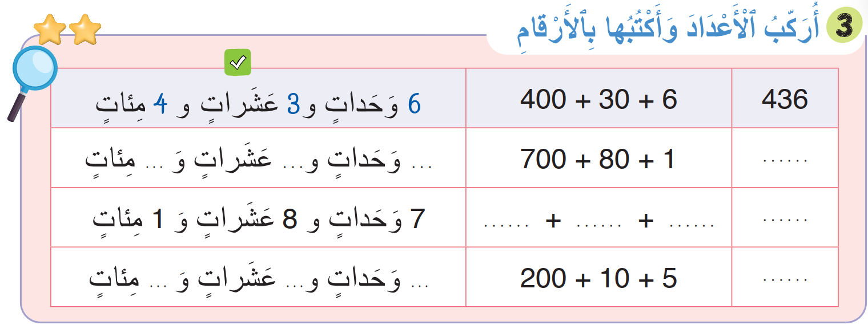
لديكم 5 دقائق لإنجاز هذا النشاط، سأمر بين الصفوف لمساعدتكم.
5

Slide 57
الآن؛ ستشتغلون في ثنائيات
كل واحد يقارن إنجازه مع زميله. تأكدوا أنكم اتبعتم الخطوات بشكل سليم.
لِنَتَذَكَّرْ

Slide 58

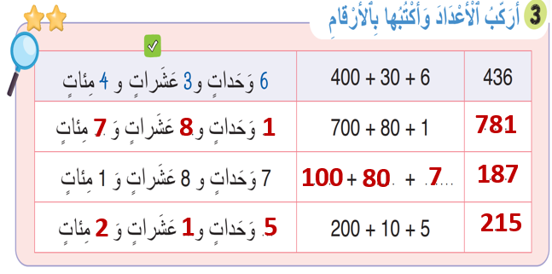
صححوا. لديكم دقيقتان
2

Slide 59

(ة)خاص بالأستاذ
ممارسة مستقلة
4
أنجز بمفردي
15

Slide 60
على الصفحة 29 أنجزوا النشاط رقم 4 لديكم 5 دقائق.
سأمر بين الصفوف لأقدم المساعدة إليكم وأدون ملاحظاتي في كراساتكم.
5

Slide 61
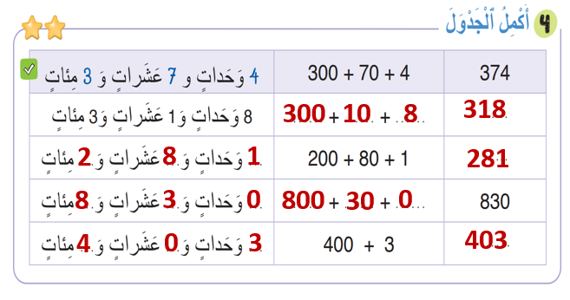
صححوا. لديكم دقيقتان
2

Slide 62
(ة)خاص بالأستاذ
اختتام الدرس
5

Slide 63
انتبهوا جيدا! أكملوا في المنزل الأنشطة التي لم نقم بإنجازها في الصفحتين 28 و 29

Slide 64
إلى اللقاء. في الحصة القادمة، سنقوم بتصحيح الأنشطة المنجزة في المنزل.

Slide 65

(ة)خاص بالأستاذ
بناء على إنجازات المتعلمين خلال الممارسة المستقلة
ما تقديرك لنسبة التحكم في هدف الدرس؟
تسجل النسبة على صفحة اليوم من مذكرة الأستاذ.

